Slide 1
C3181
Biochemie I
07-Glykolýza a následný metabolizmus
FRVŠ 1647/2012

Slide 2
Obsah
Anaerobní glykolýza, její jednotlivé kroky, energetická bilance. Substrátová fosforylace.
Alkoholické kvašení. Technologický význam, nové perspektivy.
Glukoneogeneze, syntéza PEP. Coriho cyklus.
Oxidační dekarboxylace pyruvátu.

Slide 3
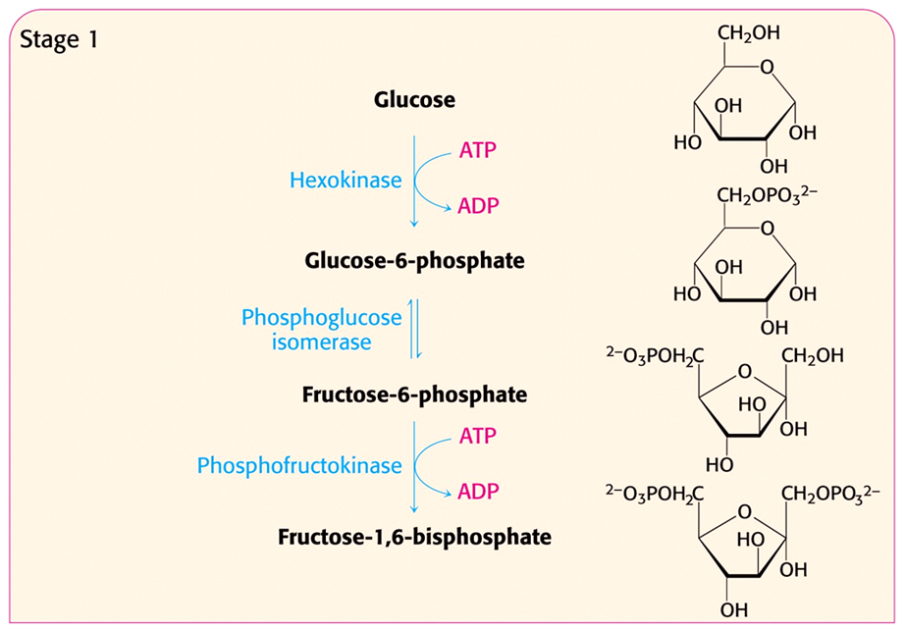
1. etapa, fosforylace hexos
Bilance – 2ATP/glukosa

Slide 4
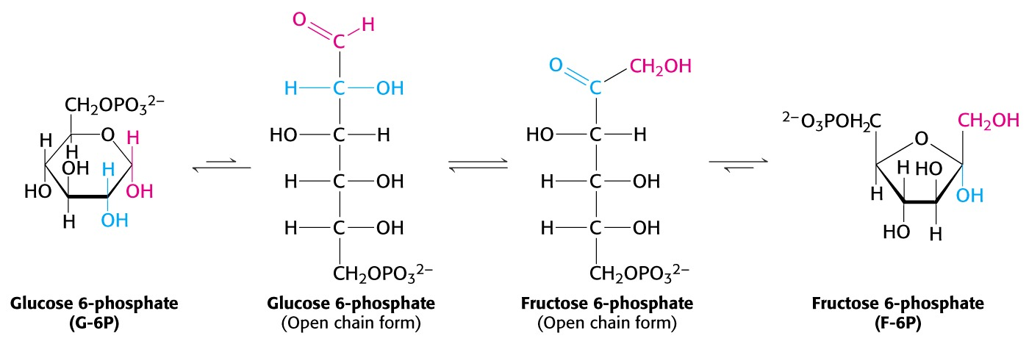
1. etapa, izomerace hexos
G-6-P izomerasa

Slide 5
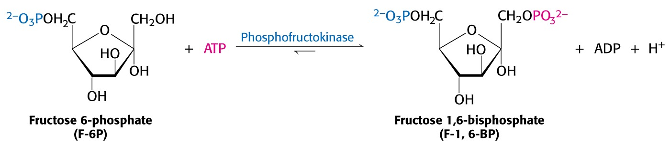
1. etapa, fosforylace F-6-P

Slide 6
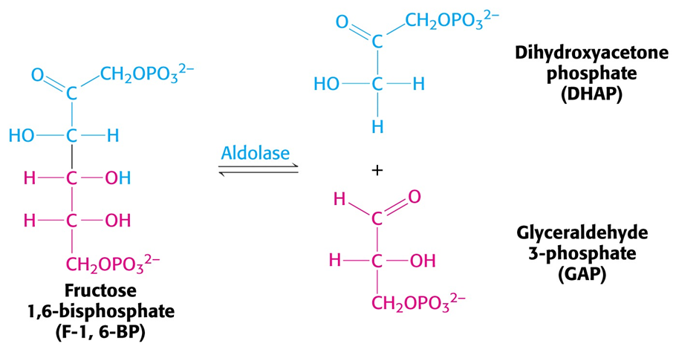
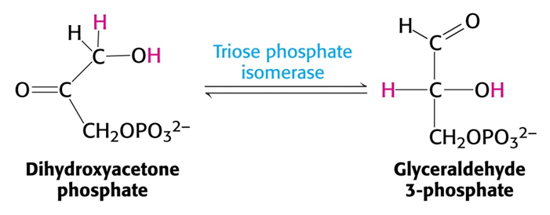
2. etapa, tvorba trios
96:4

Slide 7
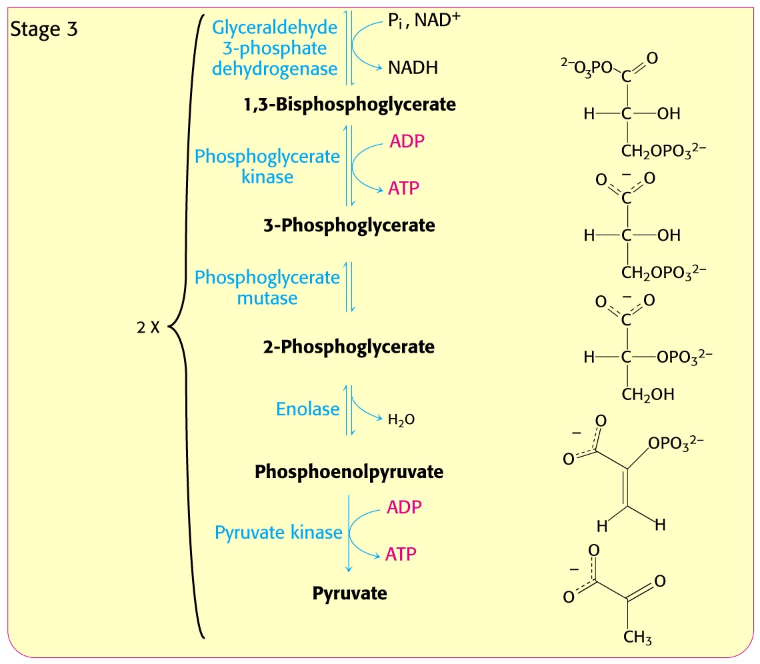
2. etapa, tvorba ATP

Slide 8
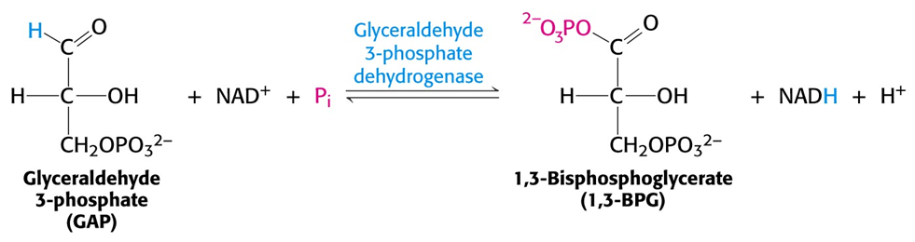
Dehydrogenace GAP a substrátová fosforylace
Tvorba thiohemiacetalu
Tvorba nefosforylovaného makroergického intermediátu – thioester
Tvorba fosforylovaného makroergického intermediátu – směsný anhydrid
Tvorba ATP

Slide 9
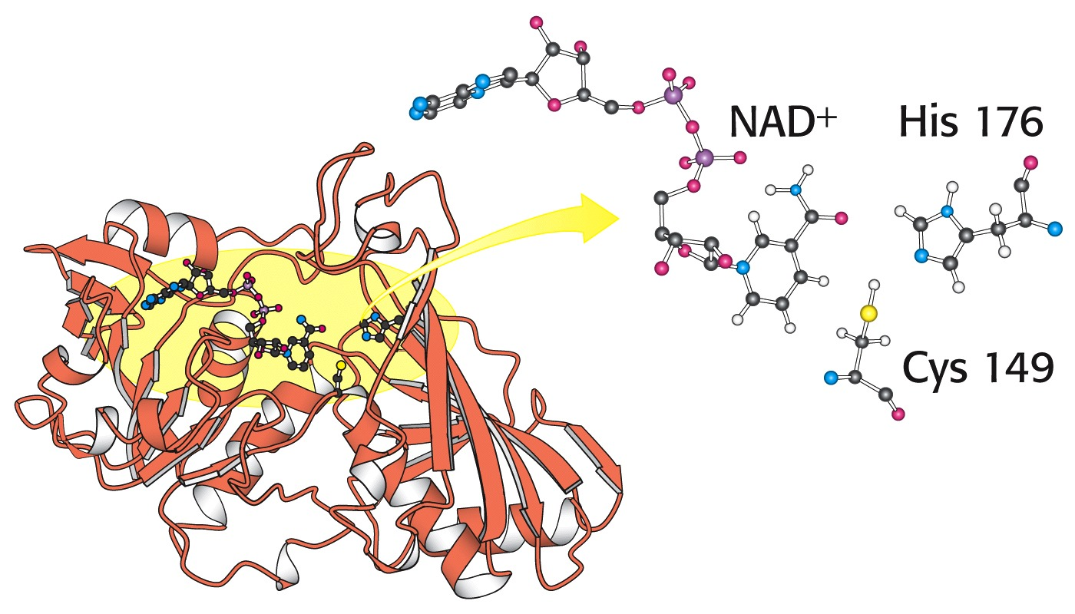
Struktura GAPDH
a

Slide 10
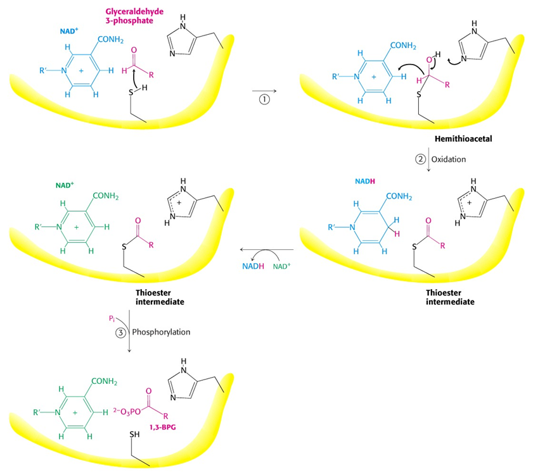
Substrátová fosforylace

Slide 11
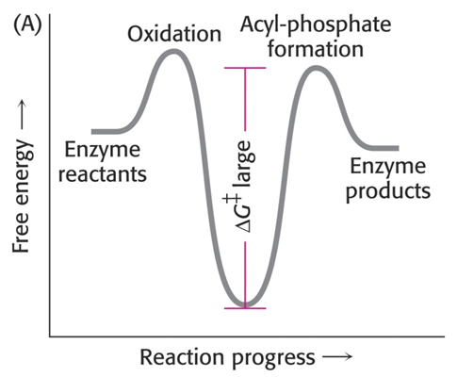
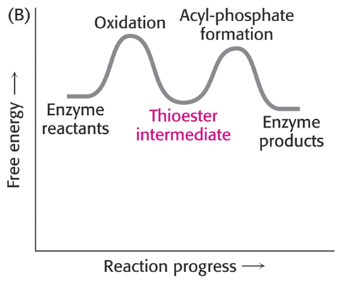
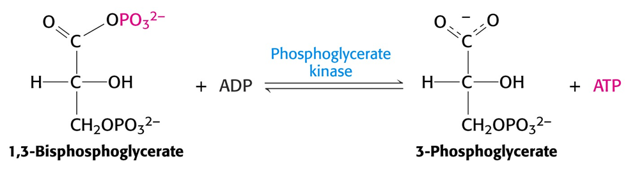
Substrátová fosforylace
Tvorba acylfosfátu - katalýza
Tvorba ATP

Slide 12
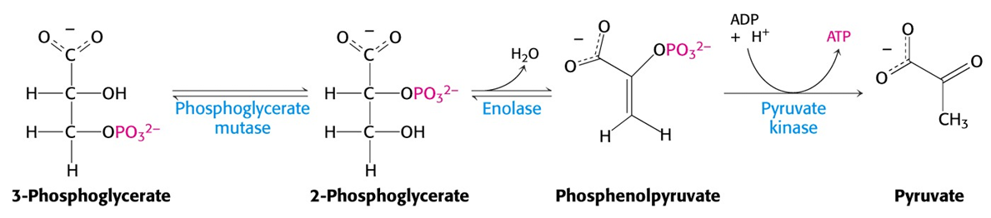
Závěrečné přeměny
Bilance 2. etapy - + 4 ATP/glukosa
Celkově + 2 ATP/glukosa

Slide 13
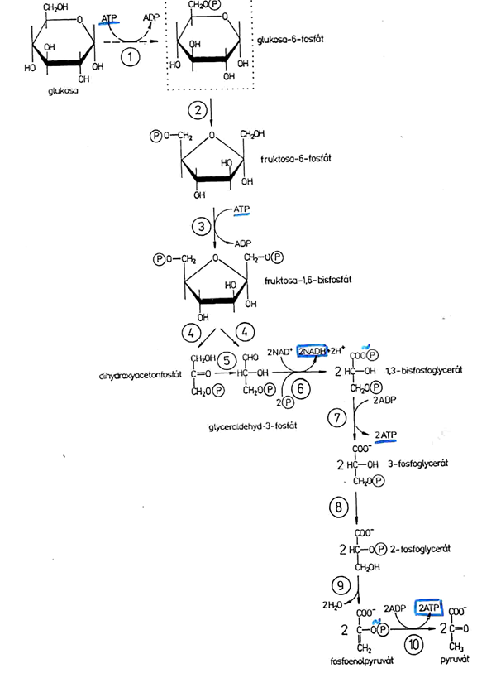
Sumární schema glykolýzy

Slide 14
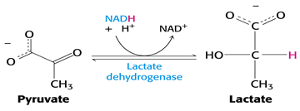

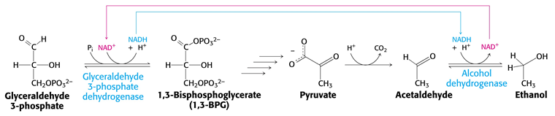
Anaerobní glykolýza
Problém reoxidace NADH

Slide 15
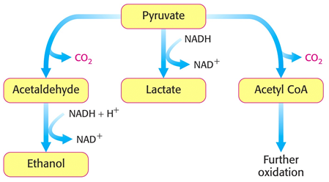
Přeměny pyruvátu
ATP/Glc 2 2 38
Aerobní a anaerobní podmínky

Slide 16
Charakteristika glykolýzy
Malý energetický výtěžek
  2 ATP/glukosu
  aerobně dalších 36
Probíhá za aerobních i anaerobních podmínek
  Fermentativní metabolismus – hromadění koncového produktu
  Aerobně – katabolismus koncového produktu
  Typické pro různé buňky – mikroorganizmy i v rámci mnohobuněčných
    Bakterie mléčného kvašení
    Alkoholové kvašení – kvasinky
    Svaly (typy) – játra – erytrocyty – nervová tkáň
Jednoduchá, rychlá
  Několik anaerobních kroků
  Aerobně komplikovaný systém včetně transportu kyslíku
Vícečetná regulace
  Zpětná vazba – hormonální

Slide 17
Regulace zpětnou vazbou
Pasteurů efekt
  Snížení rychlosti kvašení provzdušněním
  100násobná změna rychlosti
Inhibice fosfofruktokinasy ATP
  Alosterie

Slide 18
Fosfofruktokinasa
Homotetramer (čtyři identické podjednotky)
Enzym je allostericky regulován
Inhibuje vysoká koncentrace ATP
  ATP je substrát i inhibitor
  Rozlišení afinitou různých vazných míst
  ATP jako inhibitor se váže do specifického regulačního místa mimo aktivní místo
Aktivuje AMP
  Vzniká myokinasovou rekcí za nedostatku energie
  2 ADP = ATP + AMP
Inhibována H+
  Brzdí tvorbu laktátu, předchází acidose

Slide 19
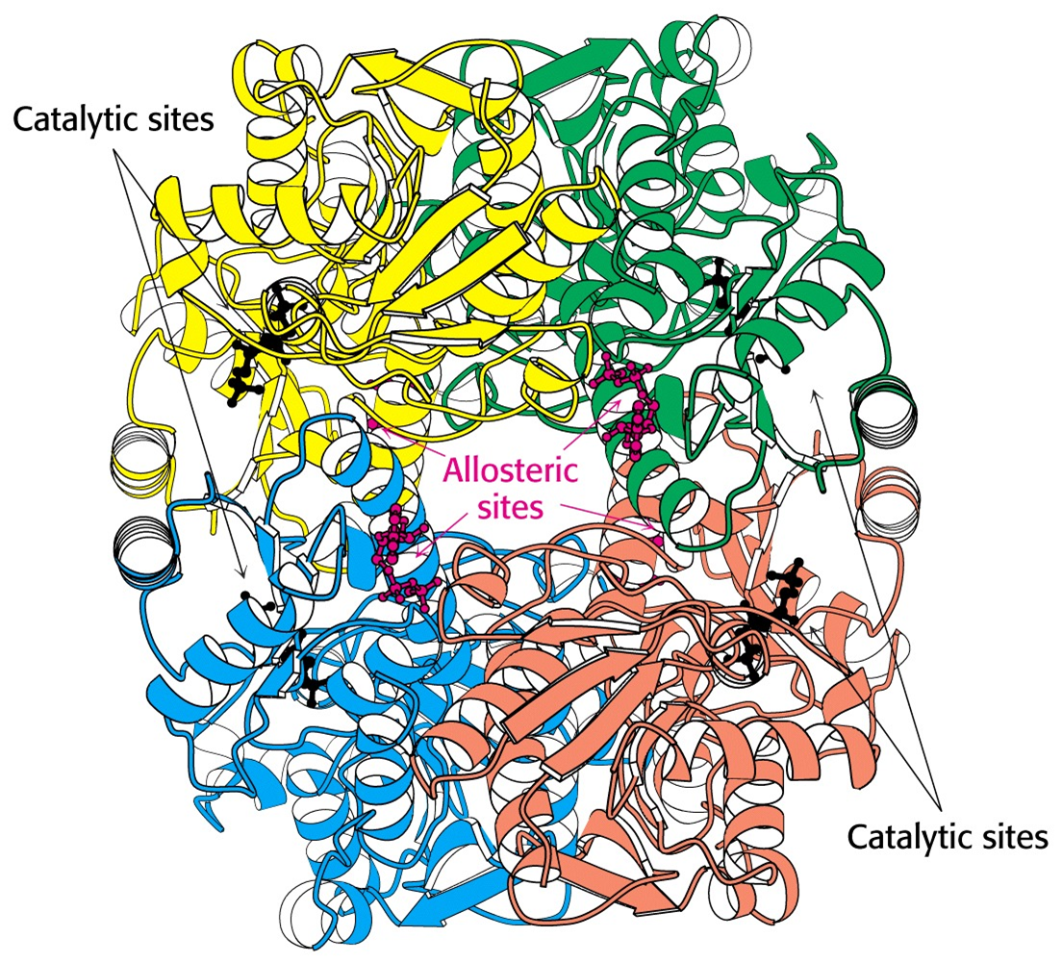
Fosfofruktokinasa

Slide 20
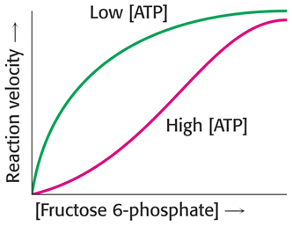
Kinetika fosfofruktokinasy
Vliv ATP na fosfofruktokinasu, allosterický enzym

Slide 21
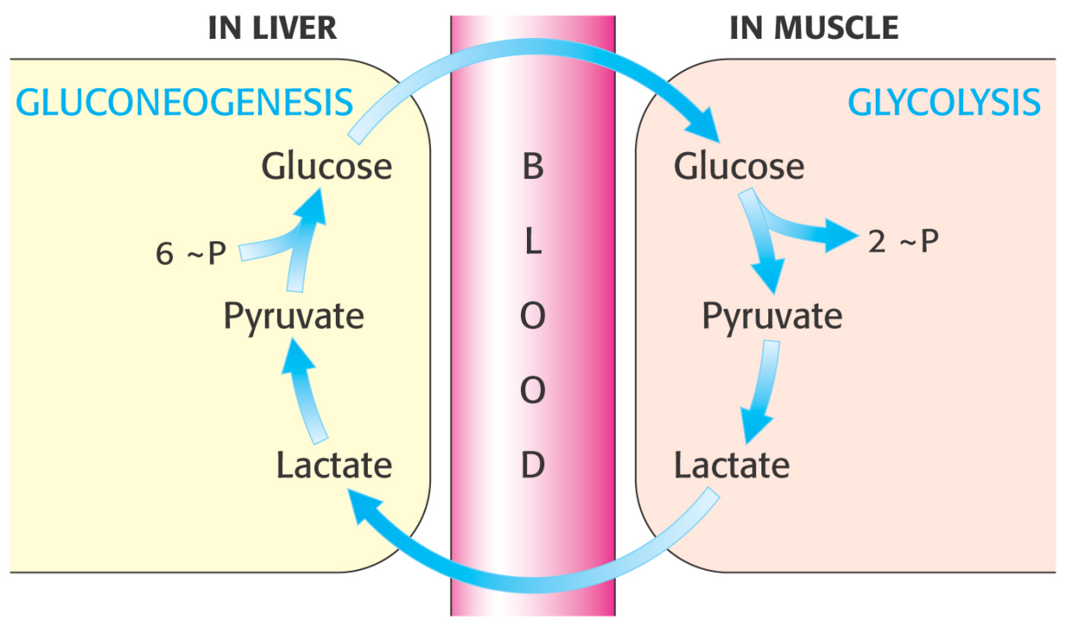
Syntéza glukozy
Resyntéza glukosy - význam
  Nahromadění koncového metabolitu
  Kyslíkový dluh
    Oxidace laktátu – ca 30%
    Zpětná syntéza glukosy – ca 70%
Glukoneogenesa - význam
  Syntéza z necukerných
  metabolitů
  Aminokyseliny, glycerol
Cori cyklus
Kooperace tkání
  Zjednodušeně
  Účast hormonů a dalších tkání

Slide 22
Resyntéza glukosy
Laktát – pyruvát
Aktivace pyruvátu
  Vznik oxalacetátu
Tvorba fosfoenolpyruvátu
Obrácený sled reakcí
Ztráta ATP – fosfatasy

Slide 23
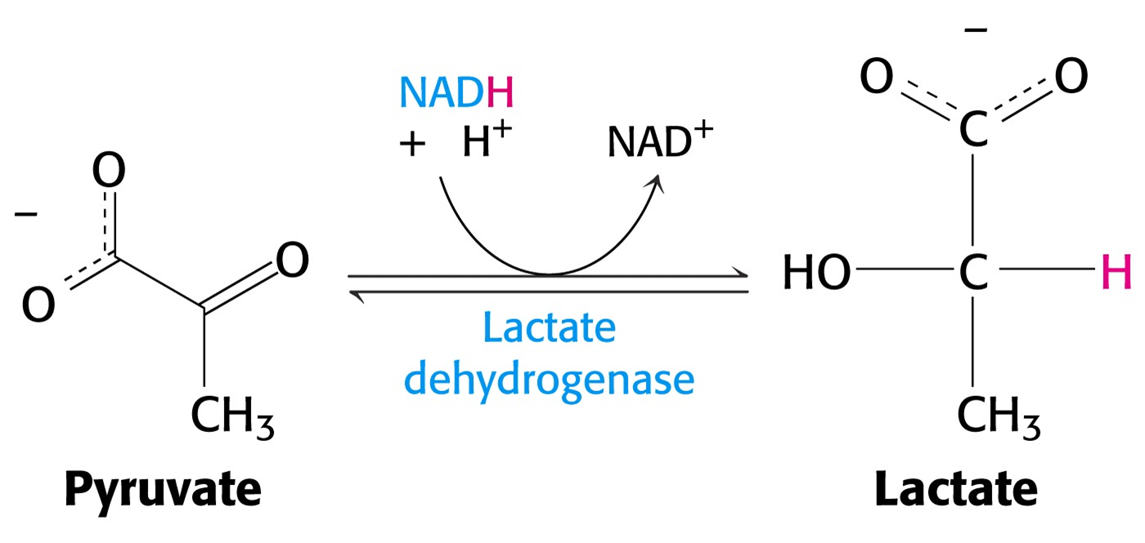
Laktát – pyruvát
Isoenzymy LDH

Slide 24
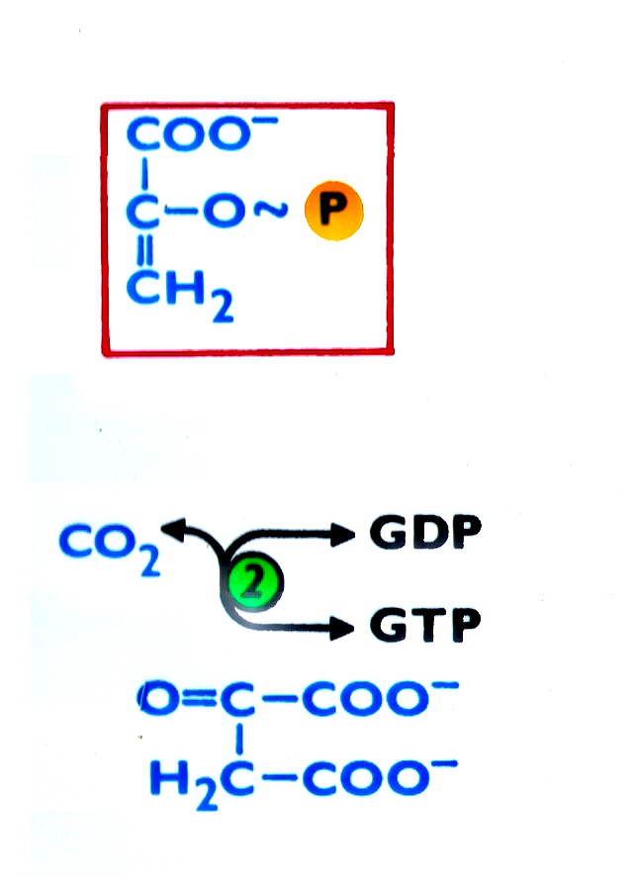
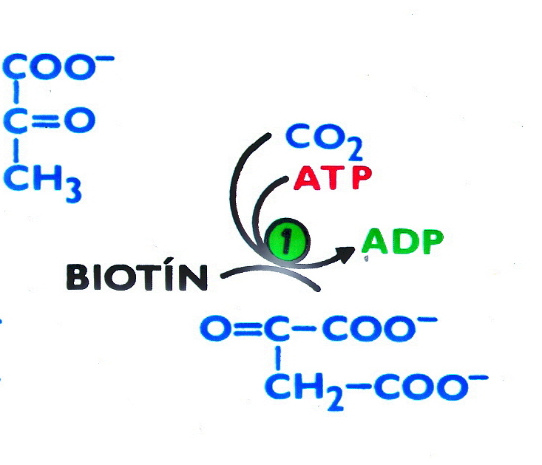
Aktivace pyruvátu, tvorba PEP
Ireverzibilní pyruvátkinasa
Karboxylace pyruvátu
Vznik PEP: 1 – pyruvátkarboxylasa, 2-PEPkarboxykinasa

Slide 25
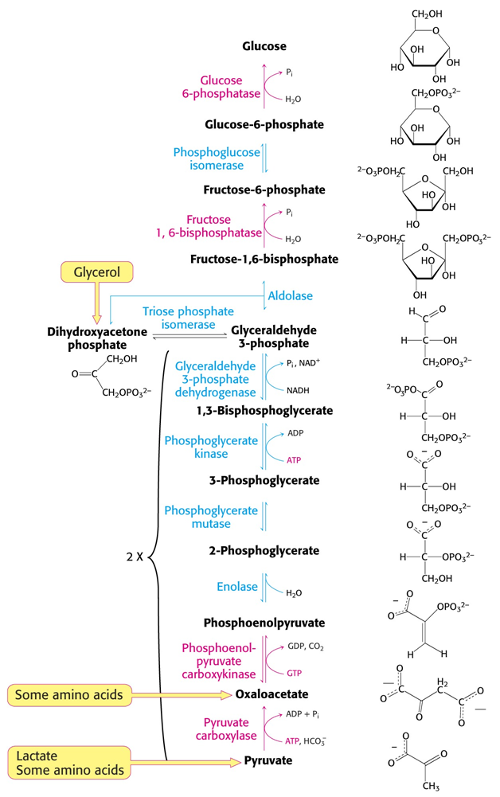
Syntéza glukosy

